Slide 1

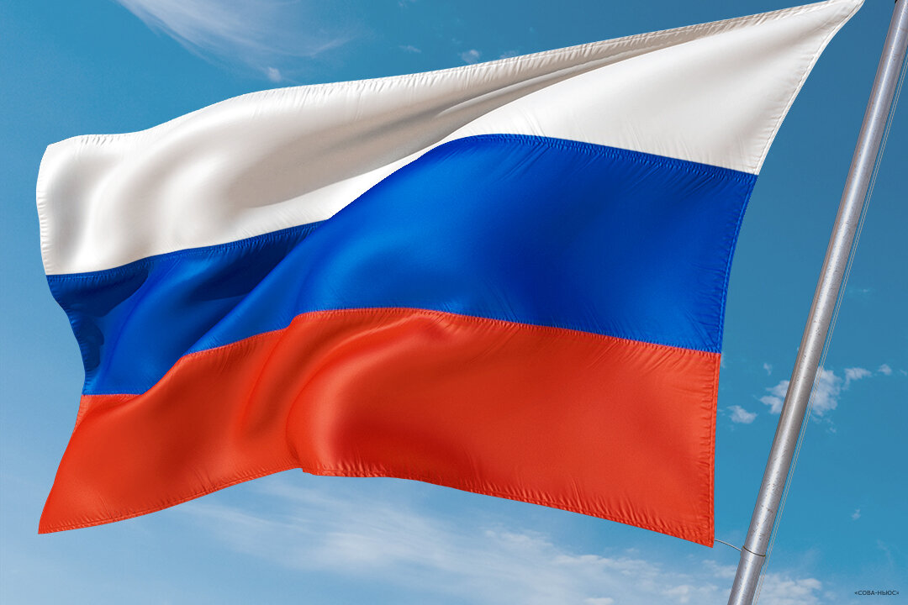

ПРОБЛЕМЫ И ПУТИ ВОСПИТАНИЯ ПАТРИОТИЗМА И ДУХОВНОСТИ У СОВРЕМЕННОЙ МОЛОДЕЖИ
Выполнила:
Арапова Елена Александровна,
преподаватель ГПОУ «Топкинский
технический техникум»

Slide 2
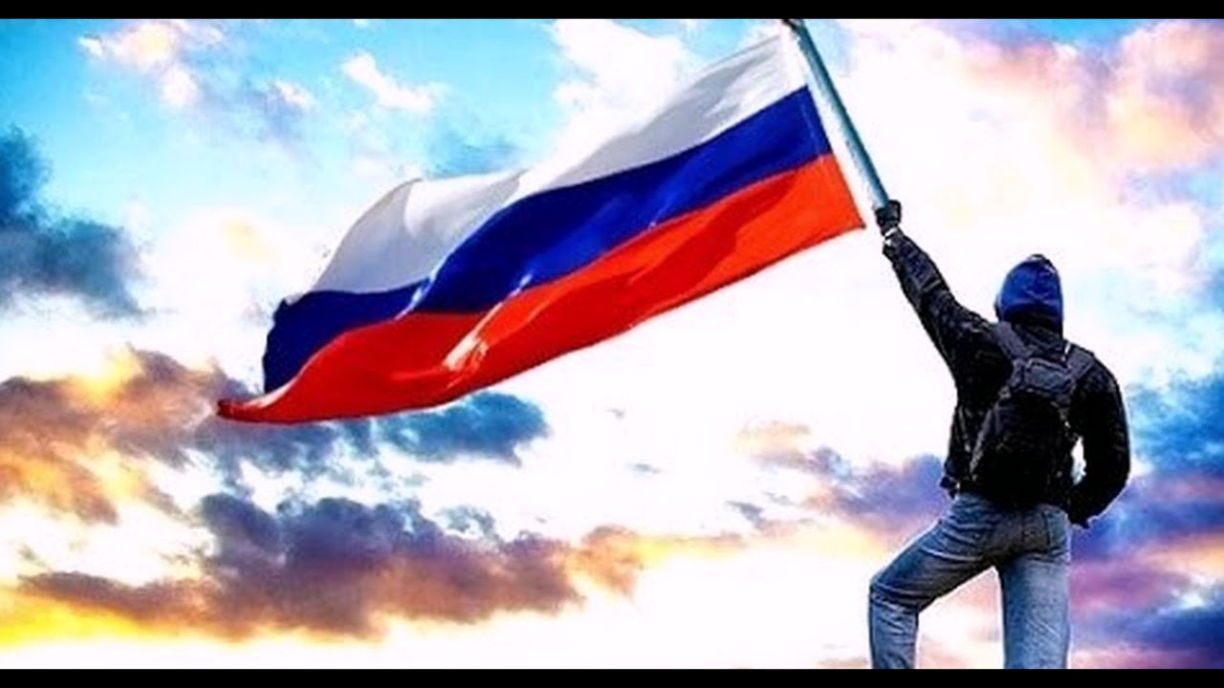
Кто такой патриот?
Патриот — это человек, который любит свою Родину, готов на подвиги
во имя Отечества и предан своему народу

Slide 3
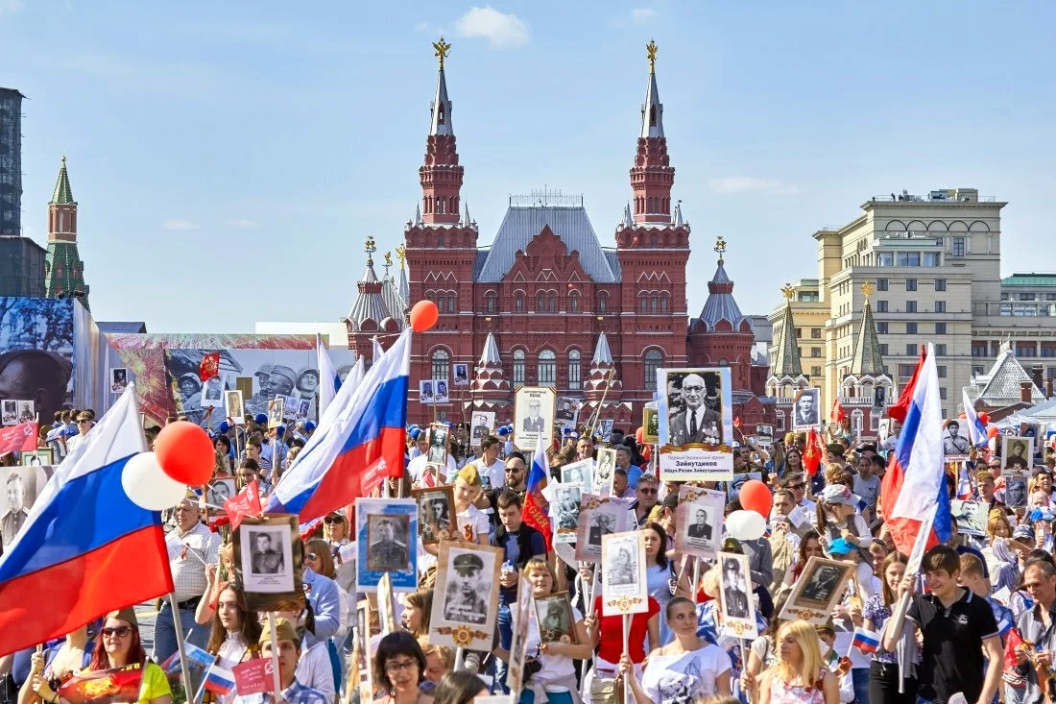
Патриотизм
Патриотизм – это не значит только одна любовь к своей Родине.
Это гораздо больше…
Это — сознание своей неотъемлемости от Родины
и неотъемлемое переживание вместе с ней её счастливых
и её несчастных дней.

Slide 4
Патриотизм - это комплекс позитивных качеств,
которые должны быть сформированы обществом и в том числе педагогами в подрастающем поколении
уважение к историческому и культурному наследию страны
милосердие и гуманизм
заботу и долг перед большой и малой Родиной
01
03
05
02
04
ответственность за судьбу страны
сохранение родного языка

Slide 5
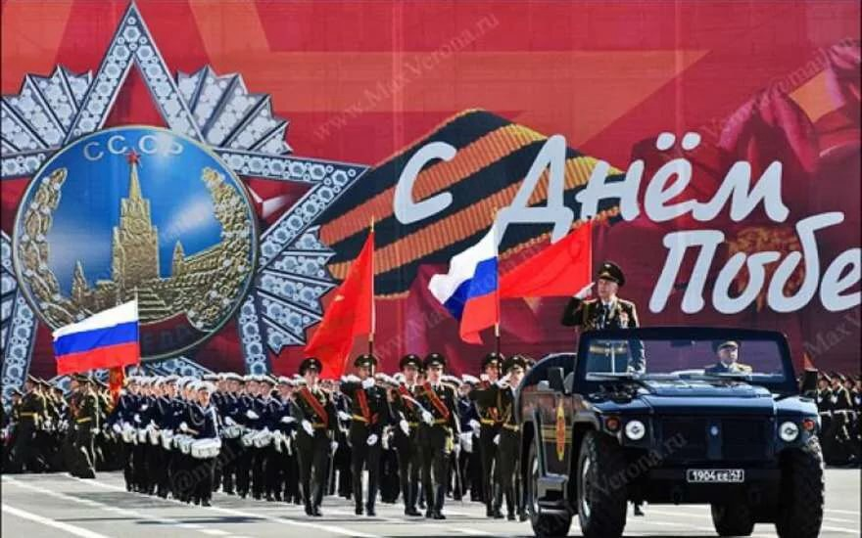
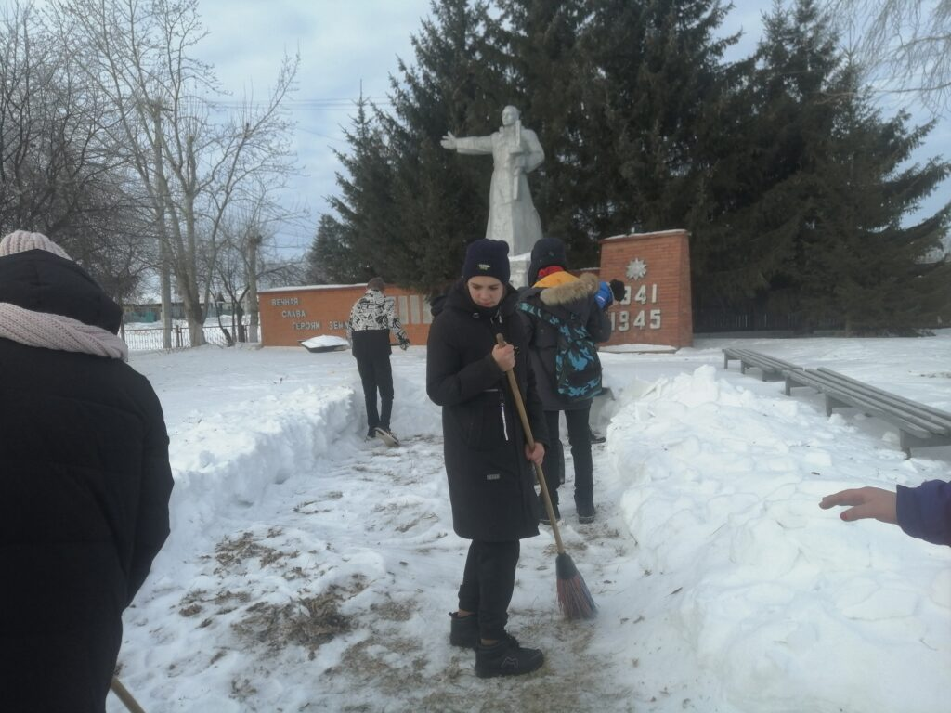
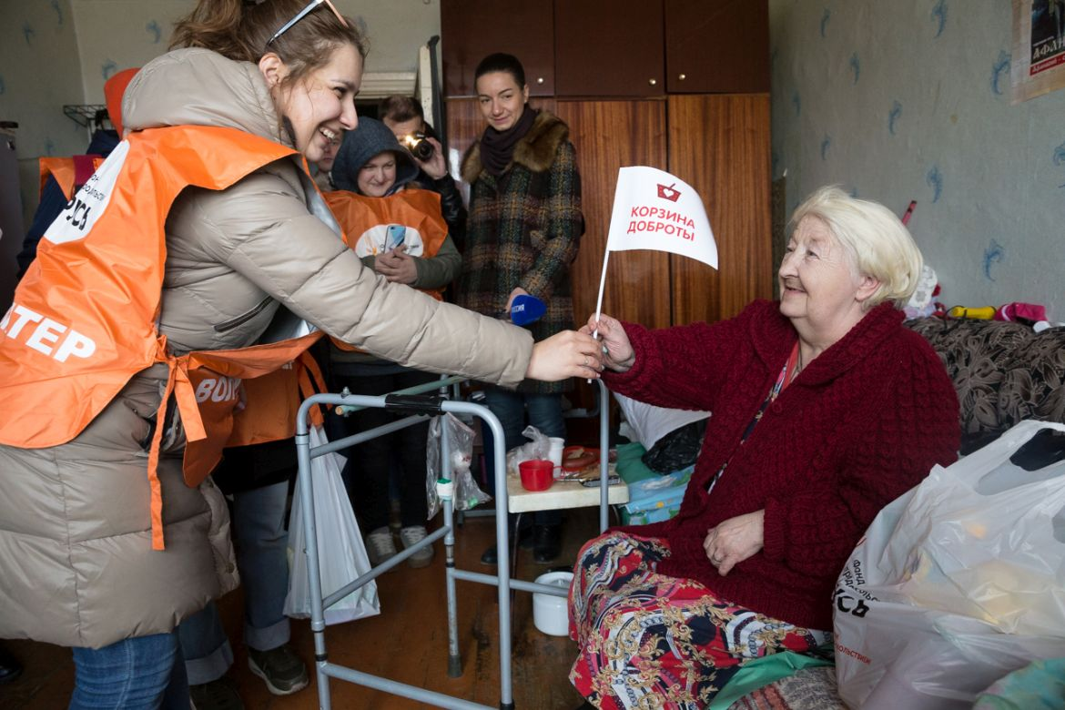
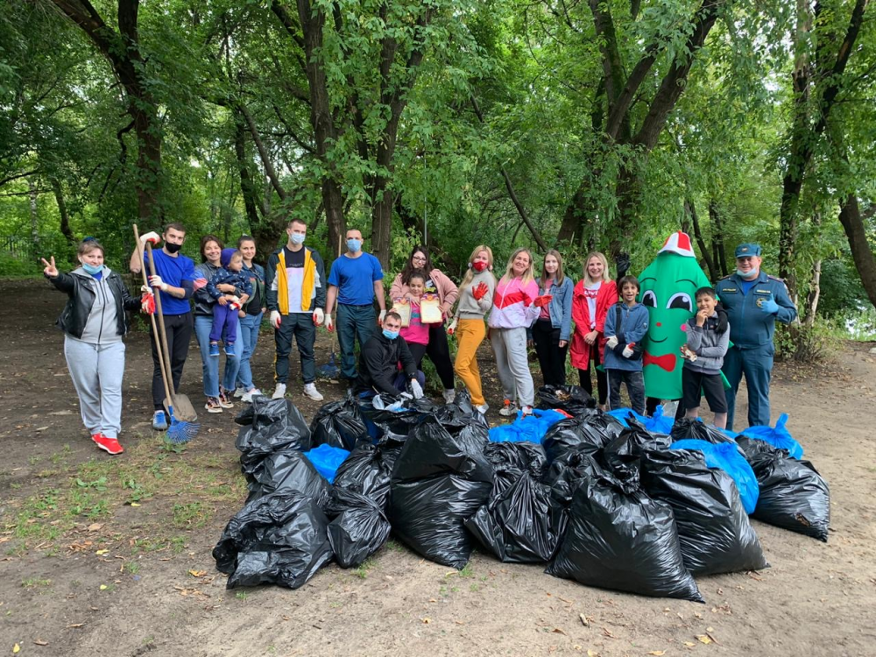
Одна из важнейших задач современного образования
на сегодняшний день – воспитание патриота
уход за памятниками воинам, погибшим в боях за родину
празднование историко–юбилейных дат
общественно-полезный труд

Slide 6
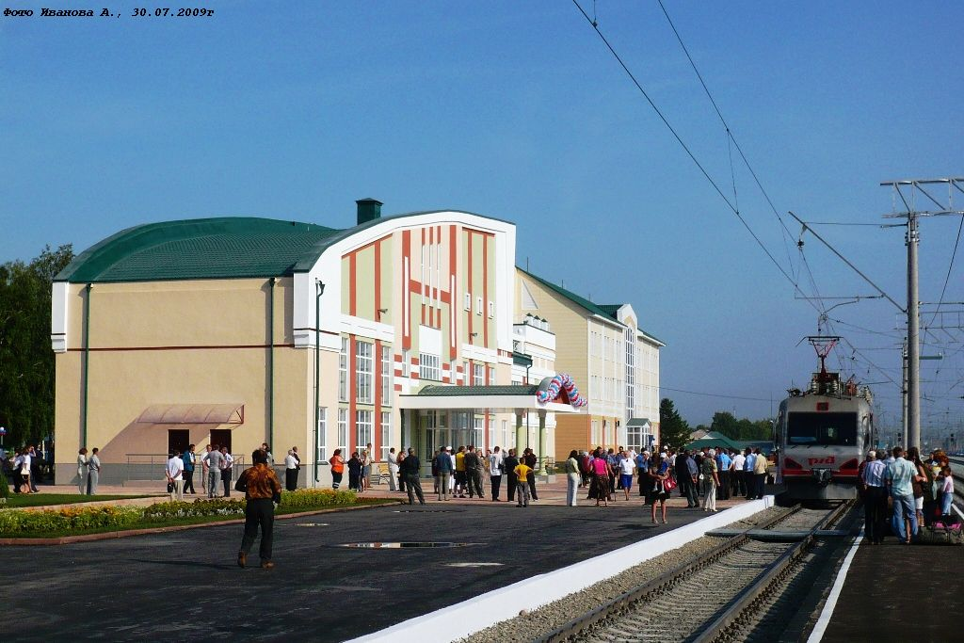
Малая Родина
Одной из особенностей современного патриотического воспитания является увеличение значения связи человека с местом, где он родился, с его малой Родиной

Slide 7
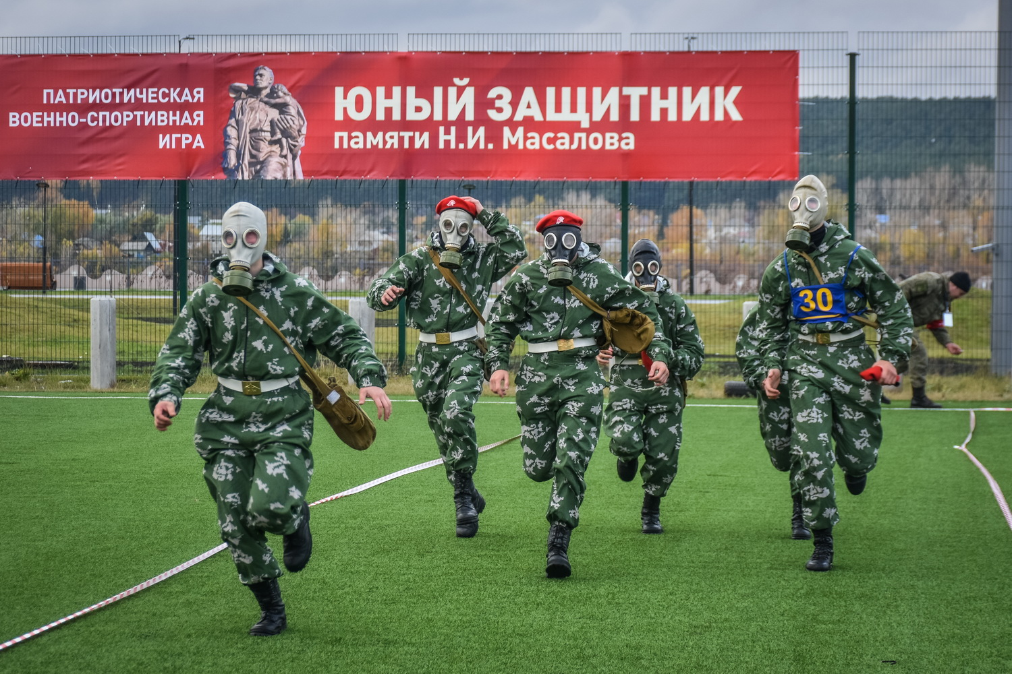
Юнармия
2015 г. - год создания
Основана перезидентом РФ
Численность - 576700 человек

Slide 8
Спасибо за внимание!

